Slide 1

Chào mừng thầy cô và các em
đến với môn Toán

Slide 2

BÀI 62: Phép trừ ( có nhớ) trong phạm vi 1000

Slide 3



NUÔI CÁ
By: NK PowerSkills

Slide 4







Slide 5




560 + 145 = ?
695
705
715
605

Slide 6
560 – 147 = ?
402
403
404
413

Slide 7
851 – 369 = ?
582
492
592
482

Slide 8
258 + 663 = ?
821
931
921
831

Slide 9
654 - 147= ?
407
507
417
517

Slide 10


Tiết 2
Luyện tập

Slide 11

1
Tính (theo mẫu)
457
285
7 trừ 5 bằng 2, viết 2
5 không trừ được 8 lấy 15 trừ 8 bằng 7,
viết 7 nhớ 1
4 trừ 1 bằng 3, 3 trừ 2 bằng 1, viết 1
-
1
7
2
427
251
608
315
-
+
176
293

Slide 12

2
Số ?
Số bị trừ | 482 | 354 | 772 | 530
Số trừ | 135 | 190 | 391 | 60
Hiệu | 347 | ? | ? | ?
164
381
470
Notes:
Liên hệ giáo án:
FB: Hương Thảo
Gmail: tranthao121004@gmail.com

Slide 13

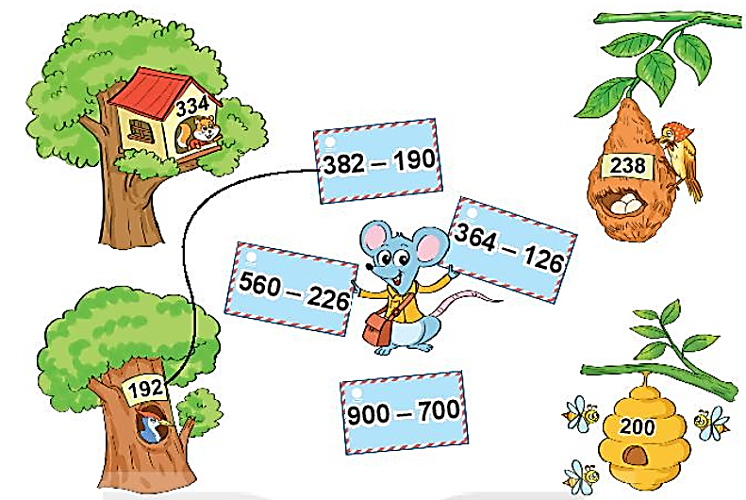
3
Tìm địa chỉ cho mỗi bức thư
Notes:
Liên hệ giáo án:
FB: Hương Thảo
Gmail: tranthao121004@gmail.com

Slide 14
4
Đầu năm, một công ty có 205 người đang làm việc. Đến cuối năm, công ty có 12 người nghỉ việc. Hỏi cuối năm, công ty đó còn lại bao nhiêu người đang làm việc?
Tóm tắt
Có : 205 người
Nghỉ : 12 người
Còn lại: … người?
Bài giải
Cuối năm, công ty đó còn lại số người đang làm việc là:
205 – 12 = 193 (người)
Đáp số: 193 người

Slide 15
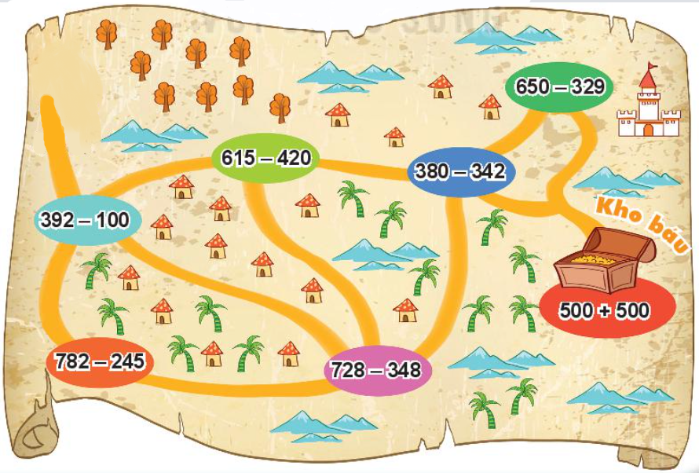


5
292 537 380 38 1000
Trong tấm bản đồ, Rô-bốt đi qua các phép tính có thứ tự như sau:
321
38
195
292
1000
537
380

